Slide 1
"Здоровьесберегающие технологии в системе оздоровительной работы ДОУ согласно требованиям ФГОС ДО"
МК ДОУ №6 «Ромашка» с. Рагули
Подготовила: Привалова Галина Алексеевна
воспитатель МК ДОУ №6 «Ромашка»
2019 год

Slide 2
«Забота о здоровье – это важнейший труд воспитателя.
От жизнерадостности, бодрости детей зависит их духовная жизнь, мировоззрение, умственное развитие, прочность знаний, вера в свои силы.»
В.А. Сухомлинский

Slide 3
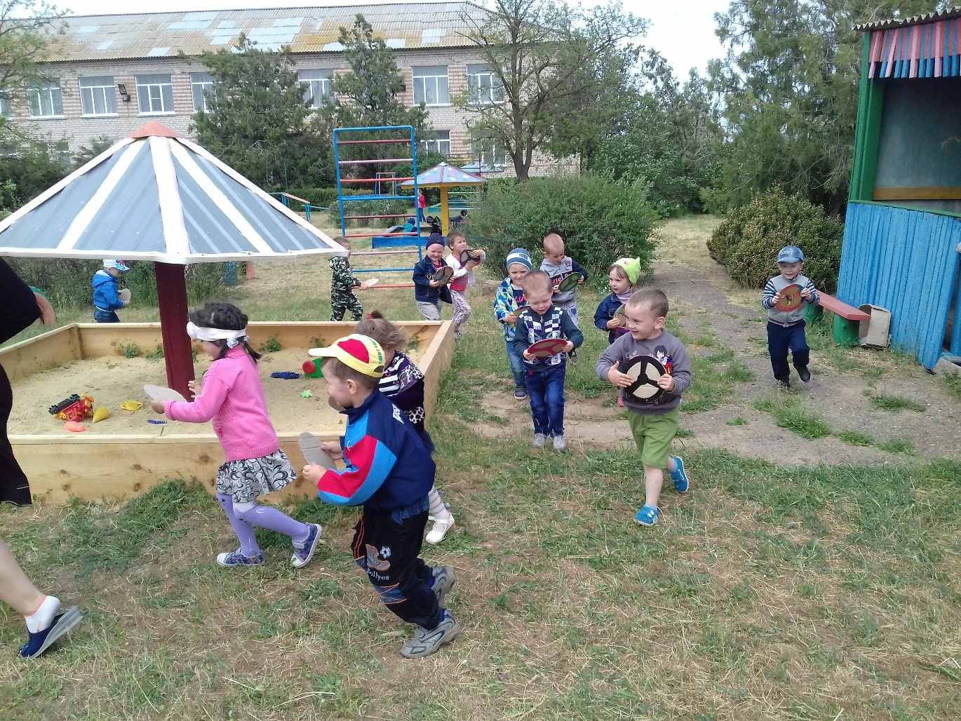
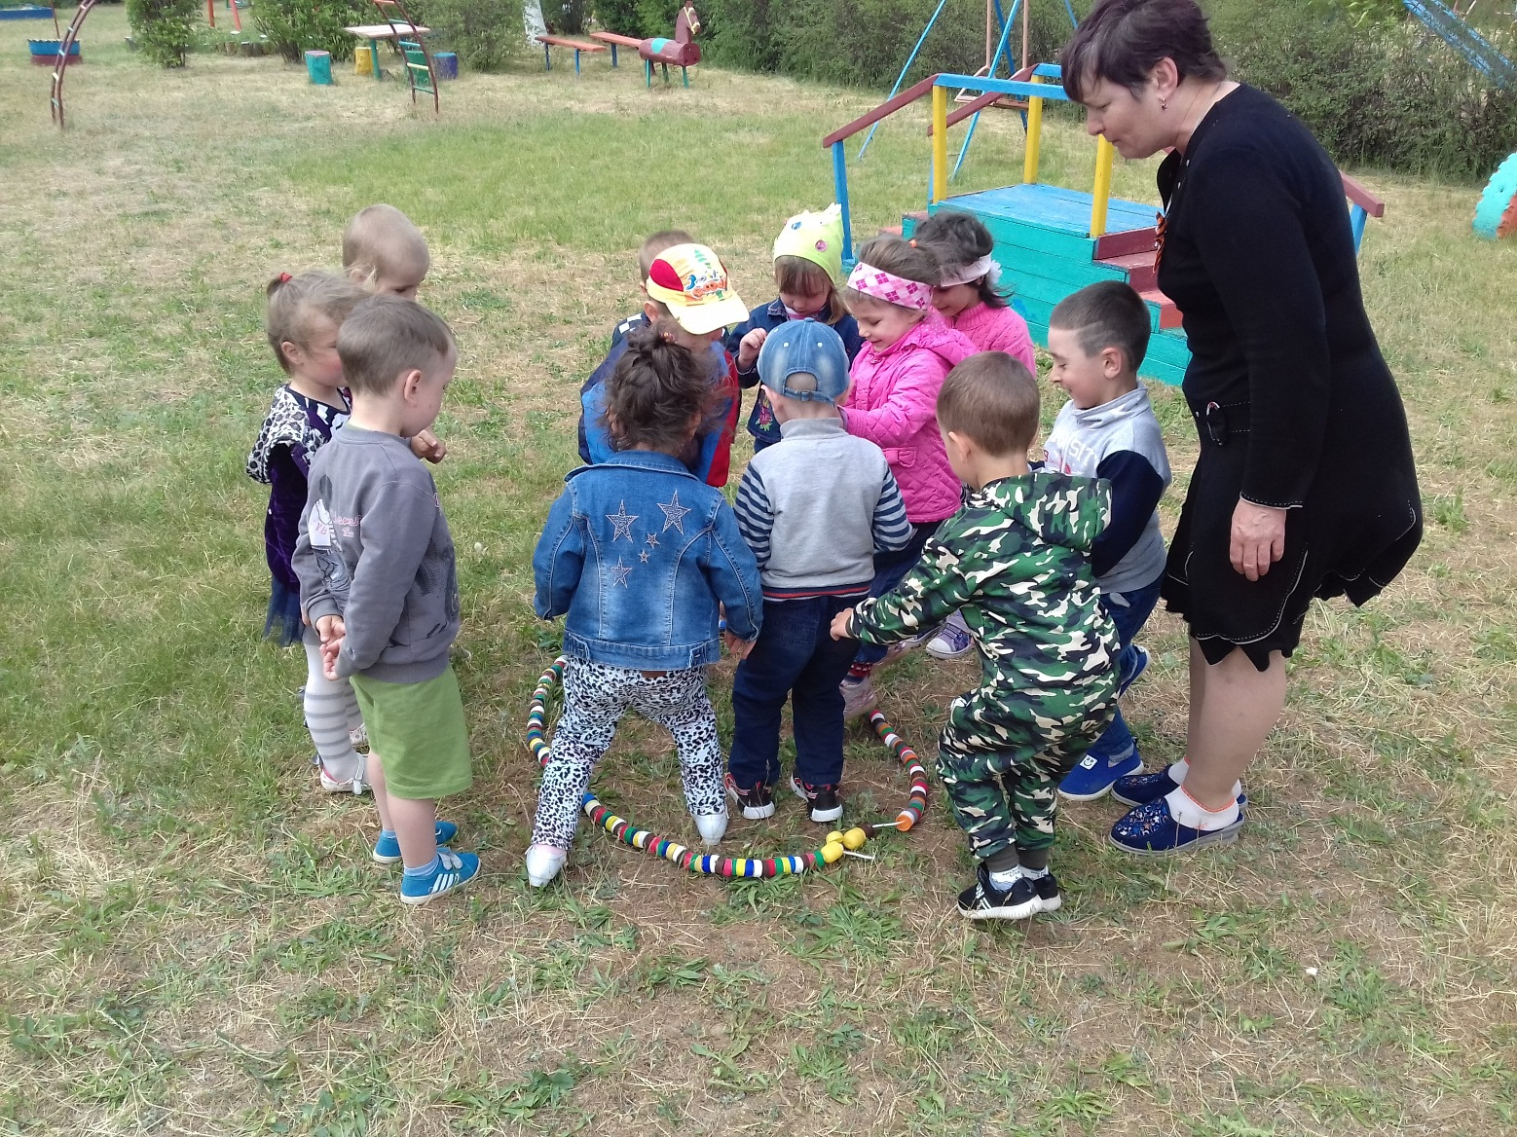

Slide 4
Стандарт направлен на решение нескольких задач
Охрана и укрепление физического и психологического здоровья детей, в том числе их эмоционального благополучия;
Обеспечение равных возможностей для полноценного развития каждого ребёнка, в период дошкольного детства, независимо от места жительства, пола, нации, социального статуса, психофизиологических и других особенностей;
Формирование общей культуры личности детей, в том числе ценностей здорового образа жизни, развитие их социальных, нравственных, эстетических, физических качеств, инициативности, самостоятельности ответственности ребёнок, формирование предпосылок учебной деятельности;
Обеспечение вариативности разнообразия содержания Программ и организационных форм дошкольного образования, возможности формирования Программ различной направленности с учётом образовательной потребности, способностей и состояния здоровья детей;
Формирование социокультурной среды, соответствующей возрастным, индивидуальным, психологическим и физиологическим особенностям детей;
Обеспечения психолого-педагогической поддержки семьи и повышение компетентности родителей в вопросах развития образования, охраны и укрепления здоровья детей.

Slide 5
Здоровьесберегающие технологии система воспитательно-оздоровительных, коррекционных и профилактических мероприятий, которые осуществляются в процессе взаимодействия ребёнка и педагога, ребёнка и родителей, ребёнка и доктора.

Slide 6
Цель здоровьесберегающих технологий:
Применительно к детям
Обеспечение дошкольнику возможности сохранения здоровья;
Формирование у воспитанника необходимых знаний, умений и навыков по здоровому образу жизни;
Обучение дошкольника использовать полученные знания в повседневной жизни;
Применительно к взрослым:
Содействие становлению культуры здоровья ,в том числе профессионального здоровья воспитателей ДОУ, валеологическому просвещению детей.

Slide 7
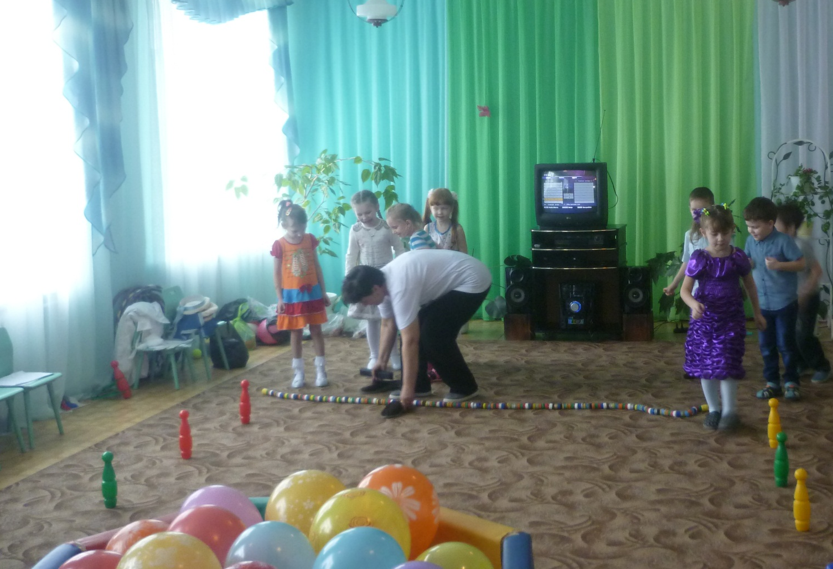
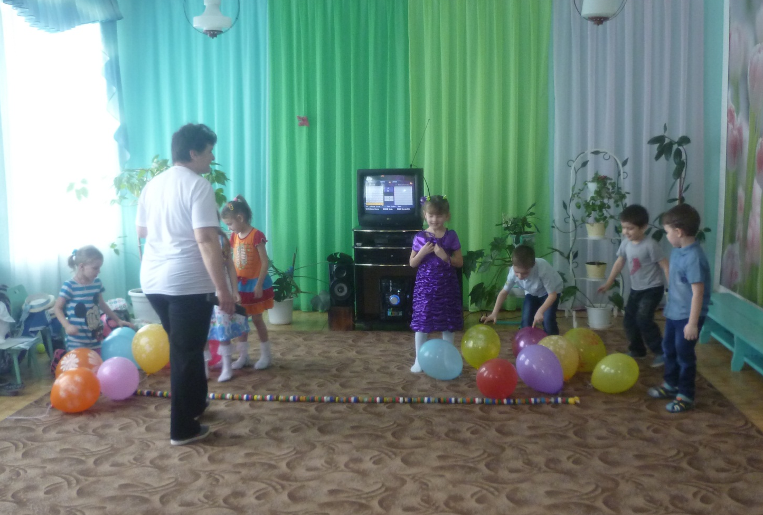

Slide 8
Виды здоровьесберегающих технологий
Физкультурно-оздоровительные
Медико- профилактические
Образовательные
ЗСТ
Социально-
психологические
Валеологичекое
просвещение
родителей

Slide 9
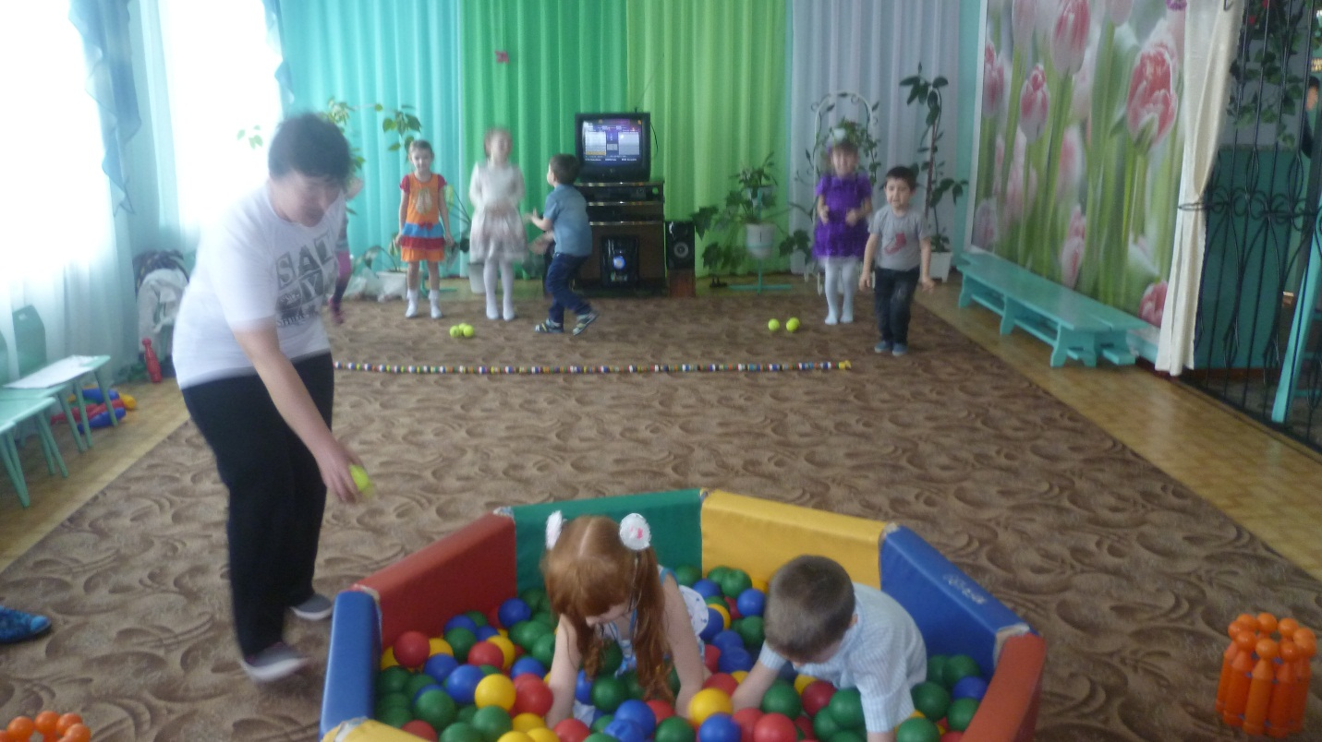
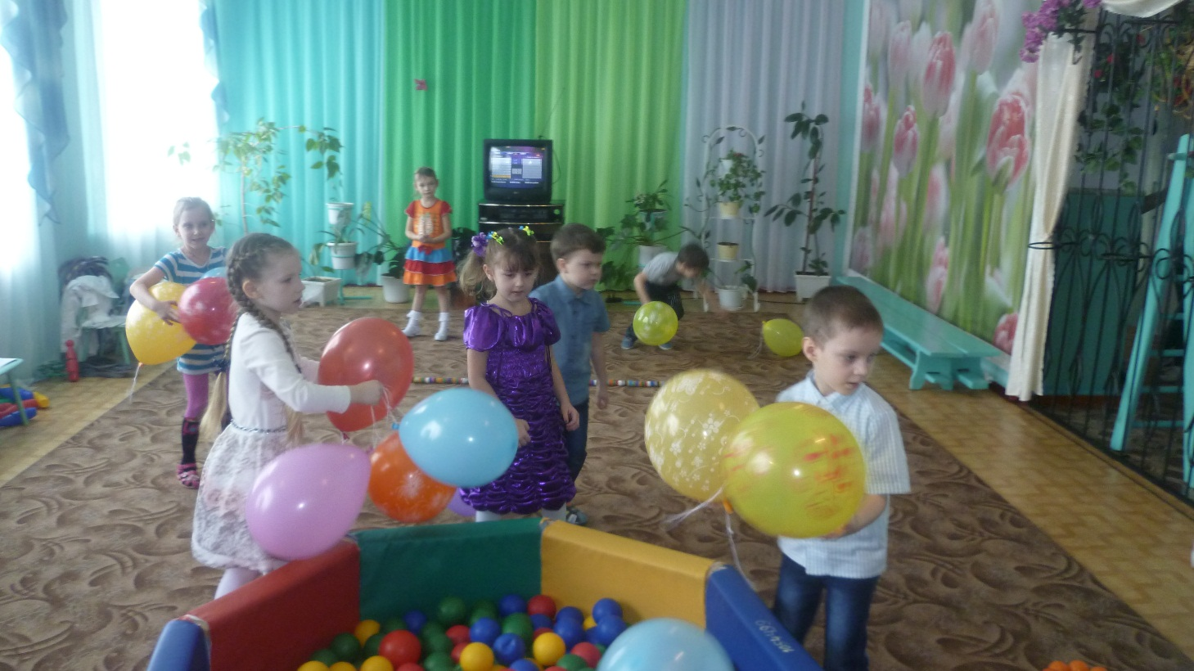
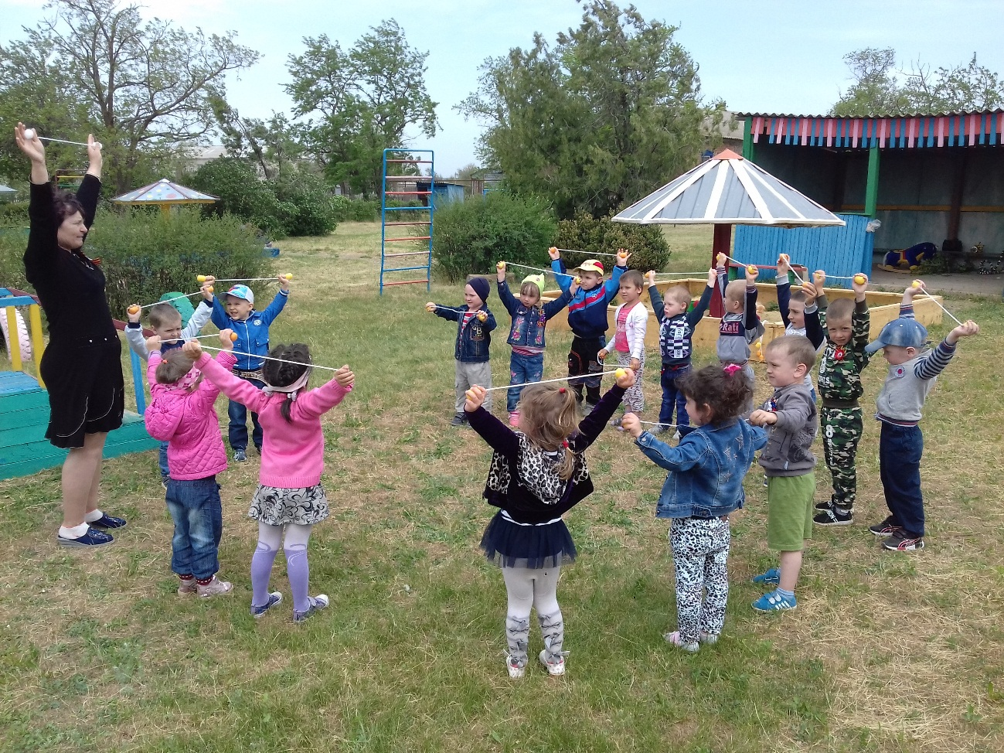

Slide 10
Медико-профилактические технологии
Задачи: сохранение и приумножение здоровья детей под руководством медицинского персонала ДОУ в соответствии медицинскими требованиями и нормами с использованием медицинских средств.
Компоненты: мониторинг здоровья дошкольников, разработка рекомендаций по оптимизации детского здоровья; рациональное питание; рациональный режим дня, закаливание; организация профилактических мероприятий в детском саду; контроль и помощь в обеспечении требований СанПиНов; здоровьесберегающая среда в ДОУ.

Slide 11
Валеологическое просвещение детей- это процесс направленный на ознакомление родителей, сохранение и укрепление знаний
Реализуется через:
Родительские собрания
Консультации
Круглые столы по вопросам
Беседы
Нетрадиционные формы работы с родителями
Спортивные праздники
Спортивные праздники
Личный пример педагога
Папки-передвижки

Slide 12
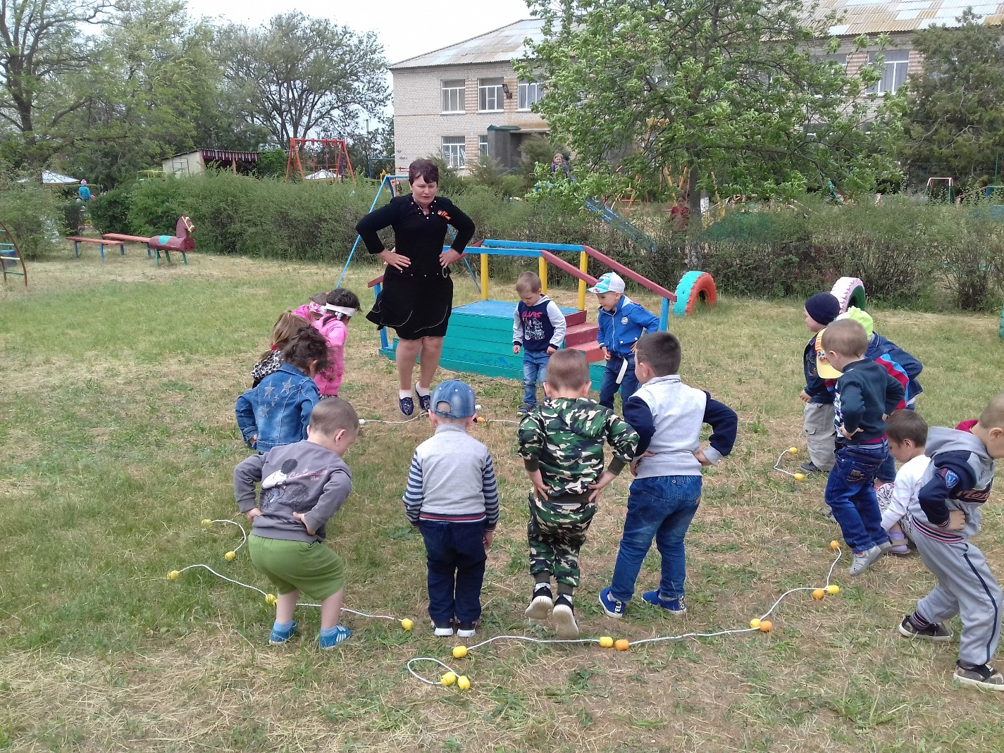
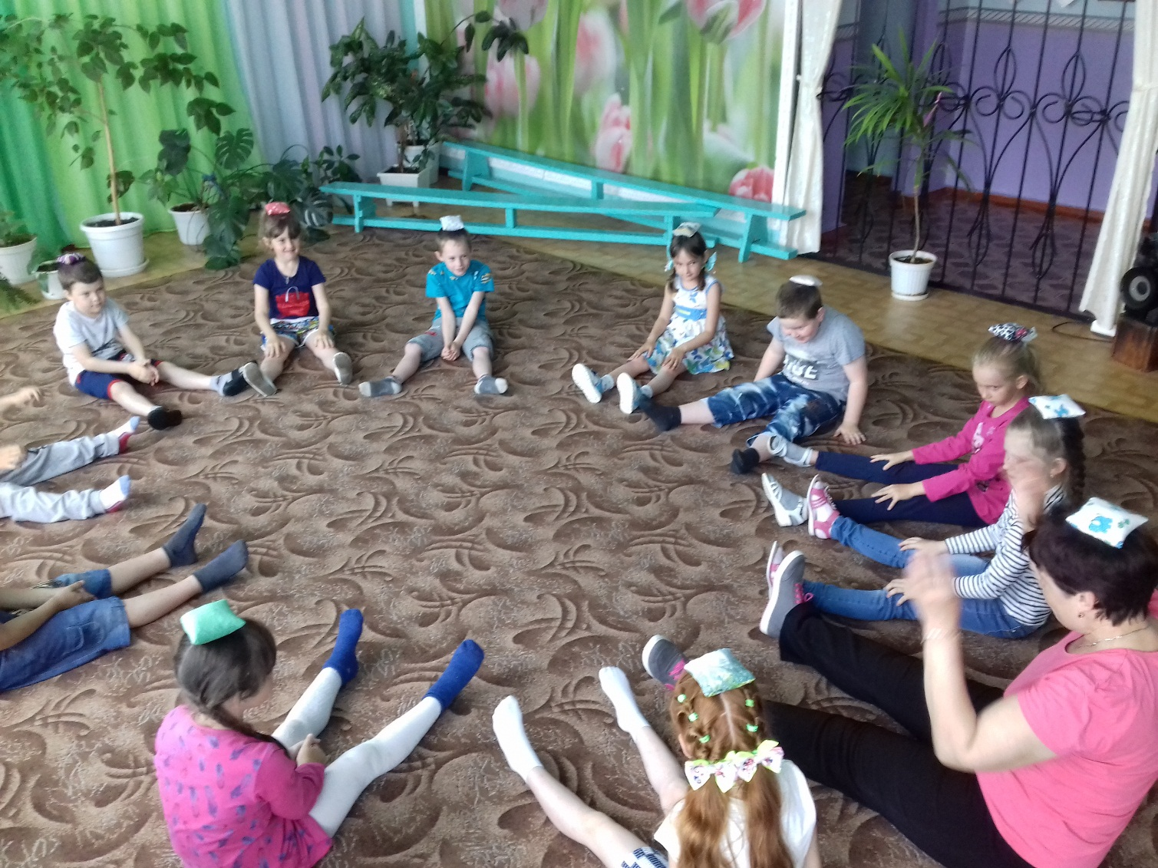

Slide 13
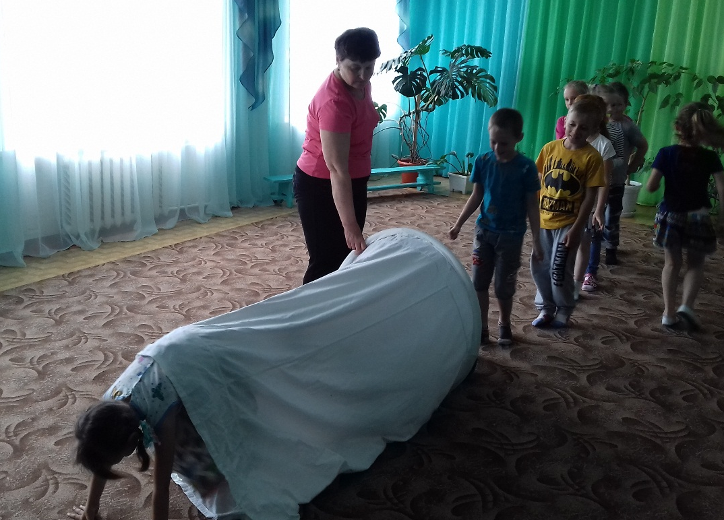
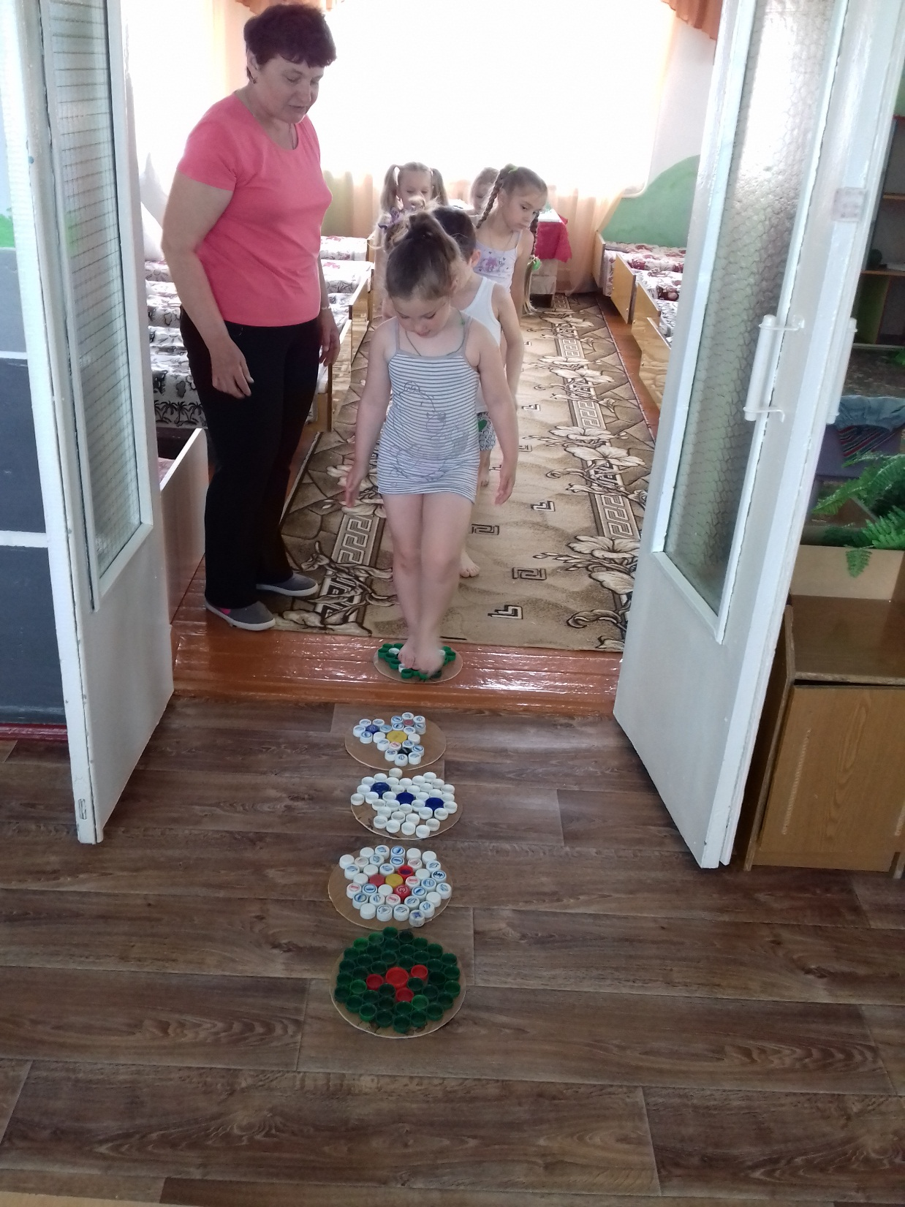

Slide 14
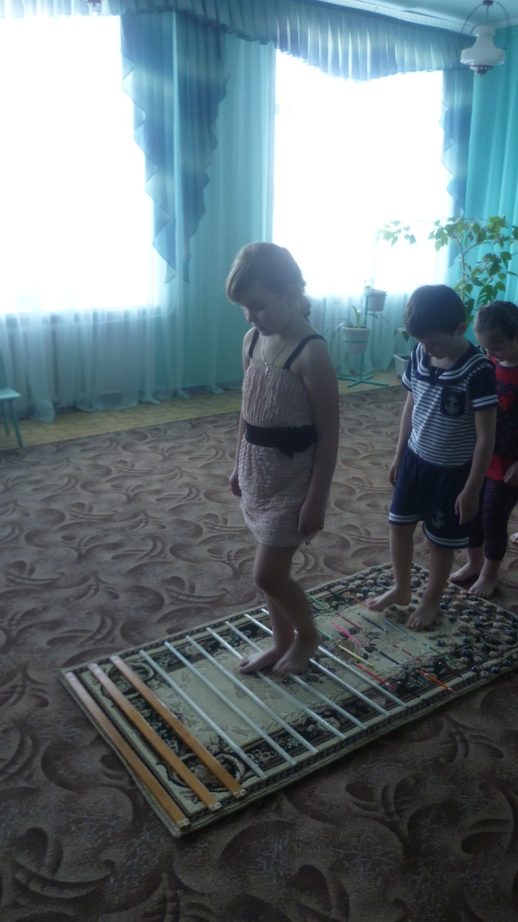
Физкультурно-оздоровительные технологии- это технологии, направленные на физическое развитие и укрепление здоровья ребёнка: развитие физических качеств, двигательной активности и становление физической культуры дошкольников

Slide 15
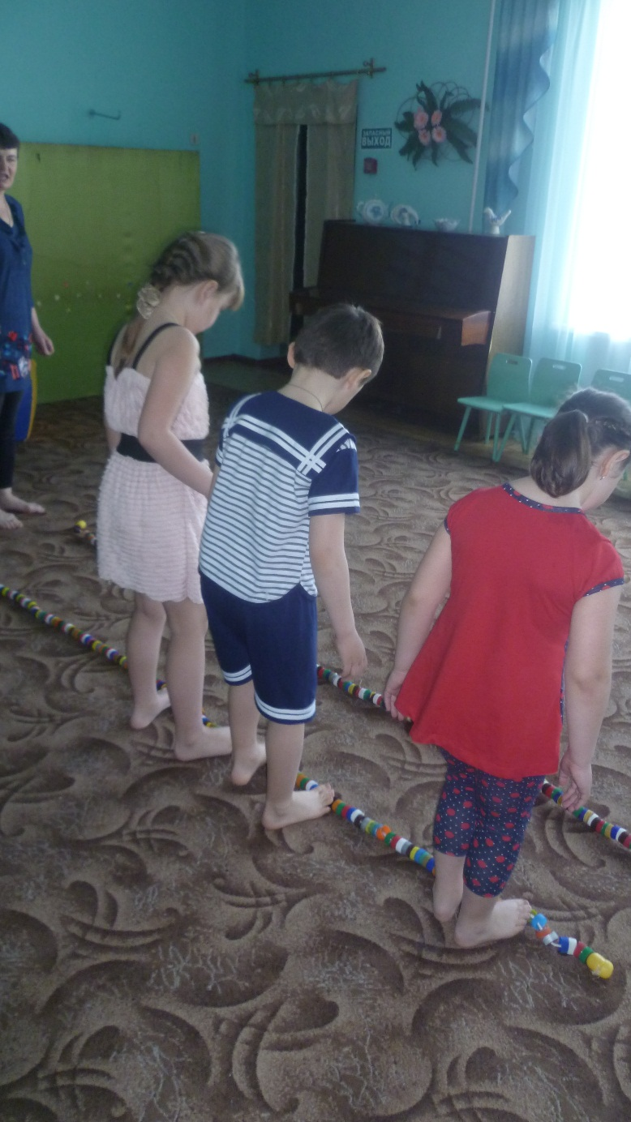
Компоненты физкультурно- оздоровительных технологий
Физкультурные занятия
Утренняя гимнастика
Спортивные праздники, развлечения
День здоровья
Подвижная игра
Физкультминутки
Дыхательная гимнастика
Самомассаж, точечный массаж
Артикуляционная гимнастика
Гимнастика для глаз

Slide 16
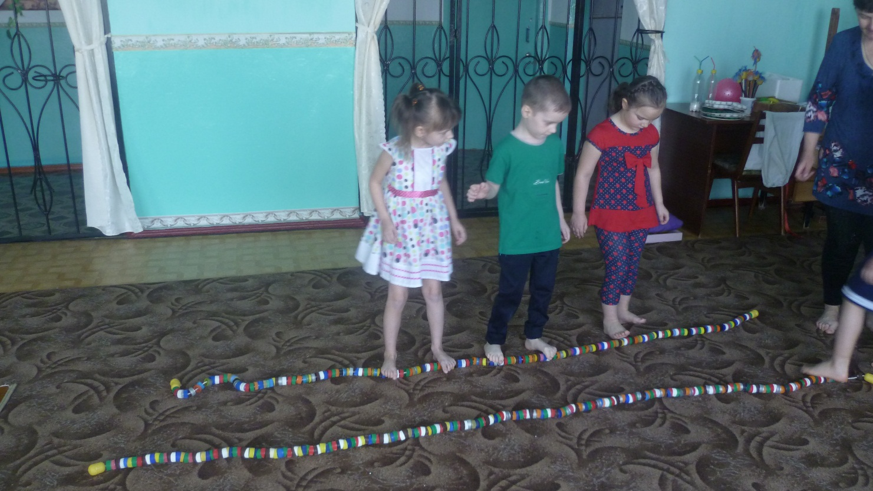
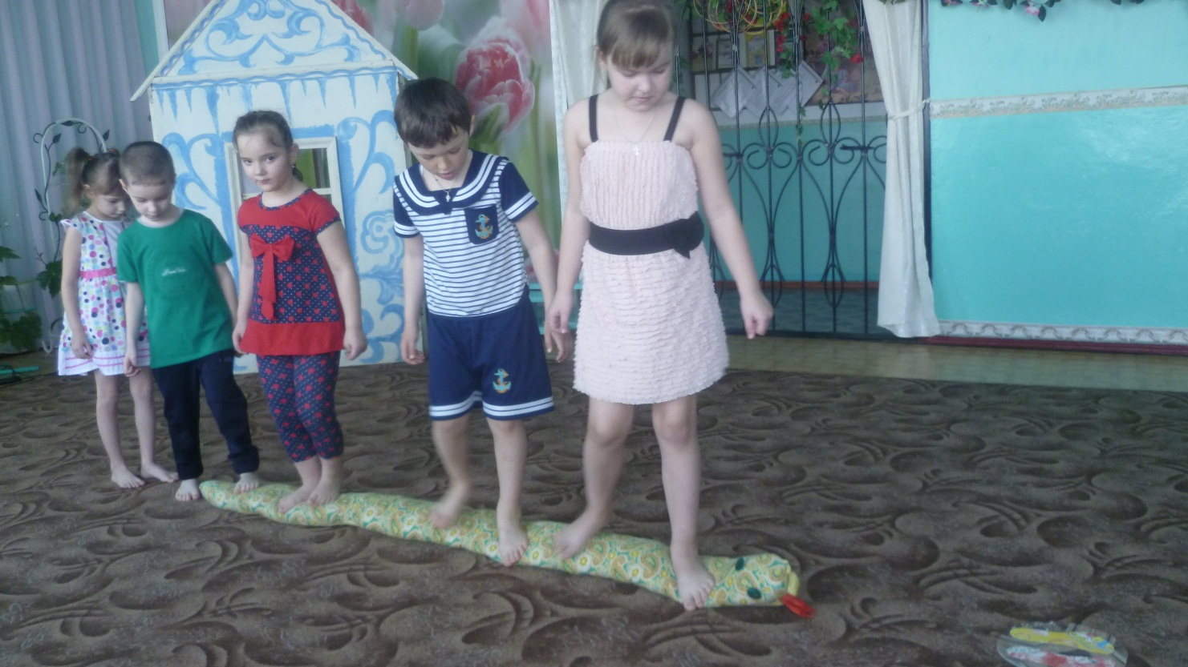
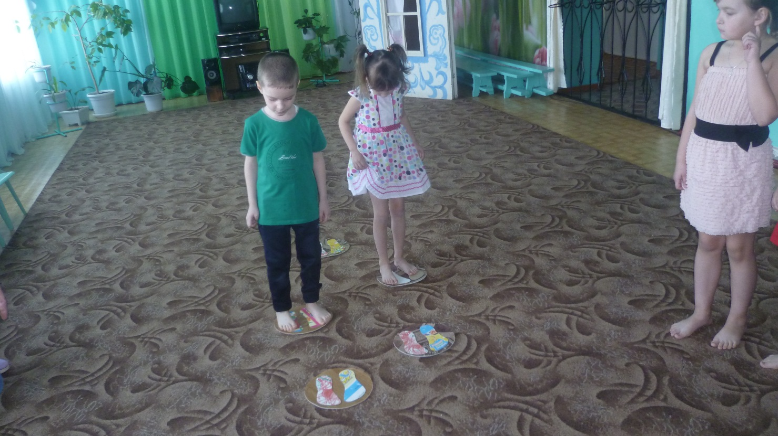
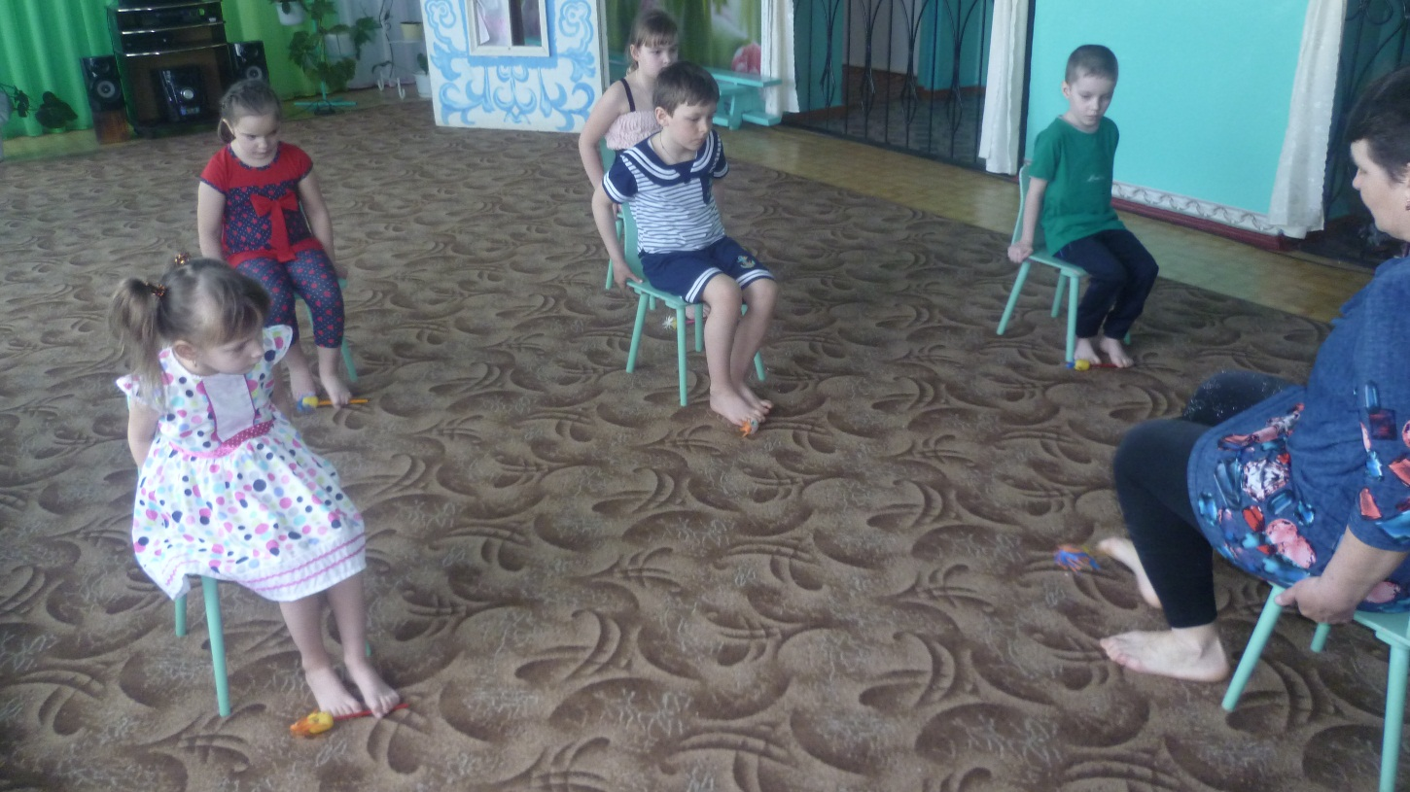

Slide 17
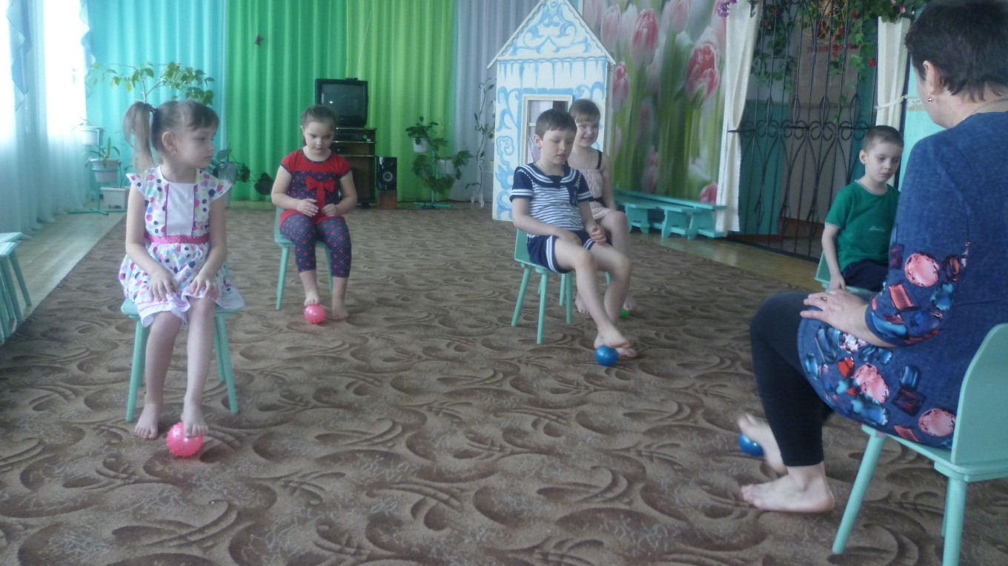
Здоровьесберегающие образовательные технологии
Это технологии воспитания валеологической культуры здоровья дошкольников.
Цель: формирование у детей осознанного отношения здоровью и жизни, накопление знаний о здоровье развитие умений оберегать его.

Slide 18
Технологии обеспечения социально-психологического благополучия ребёнка
Это технологии, обеспечивающие психологическое, социальное здоровье ребёнка-дошкольника.
Основная задача этих технологий: обеспечение эмоциональной комфортности и позитивного психологического самочувствия ребёнка в процессе общения со сверстниками и взрослыми в ДОУ , семье, обеспечение социально-эмоционального благополучия дошкольника.

Slide 19
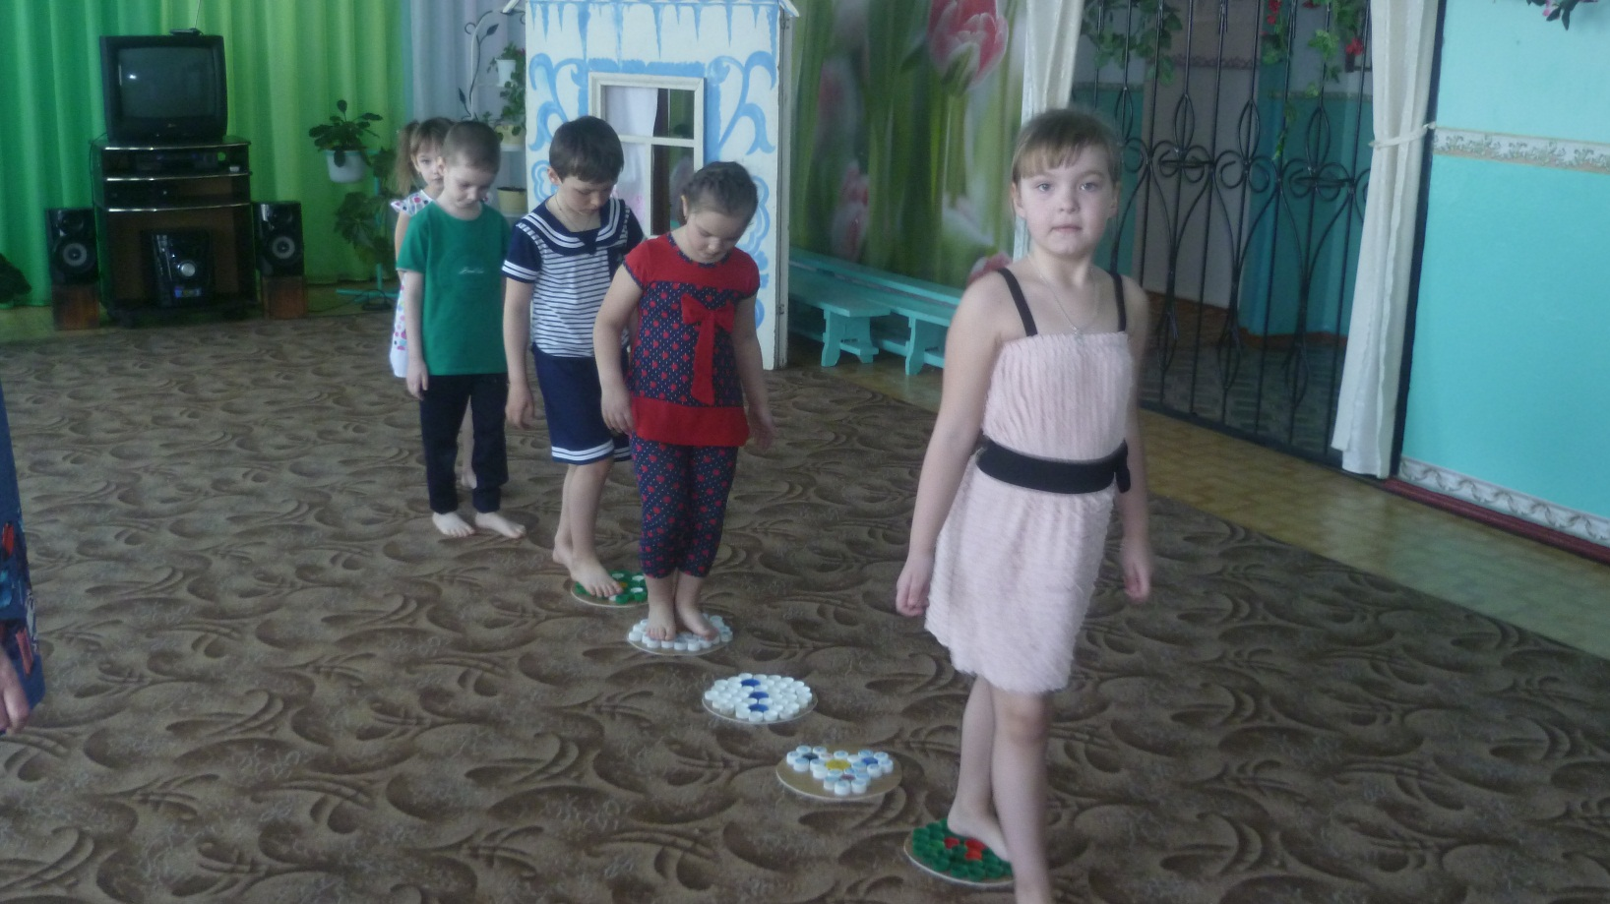
Компоненты технологии социально- психологического благополучия ребёнка
Социально организованные встречи, игровые тренинги с детьми;
Изография;
Психогимнастика;
Релаксация;
Сказкотерапия;
Музыкотерапия.

Slide 20
Десять золотых правил здоровьесбережения
Соблюдайте режим дня!
Обращайте большое внимание на питание!
Больше двигайтесь!
Спите в прохладной комнате!
Не гасите в себе гнев, дайте вырваться наружу!
Постоянно занимайтесь интеллектуальной деятельностью!
Гоните прочь унынье и хандру!
Адекватно реагируйте на все проявления своего организма!
Старайтесь получить больше положительных эмоций!
Желайте себе и окружающим только добро!

Slide 21
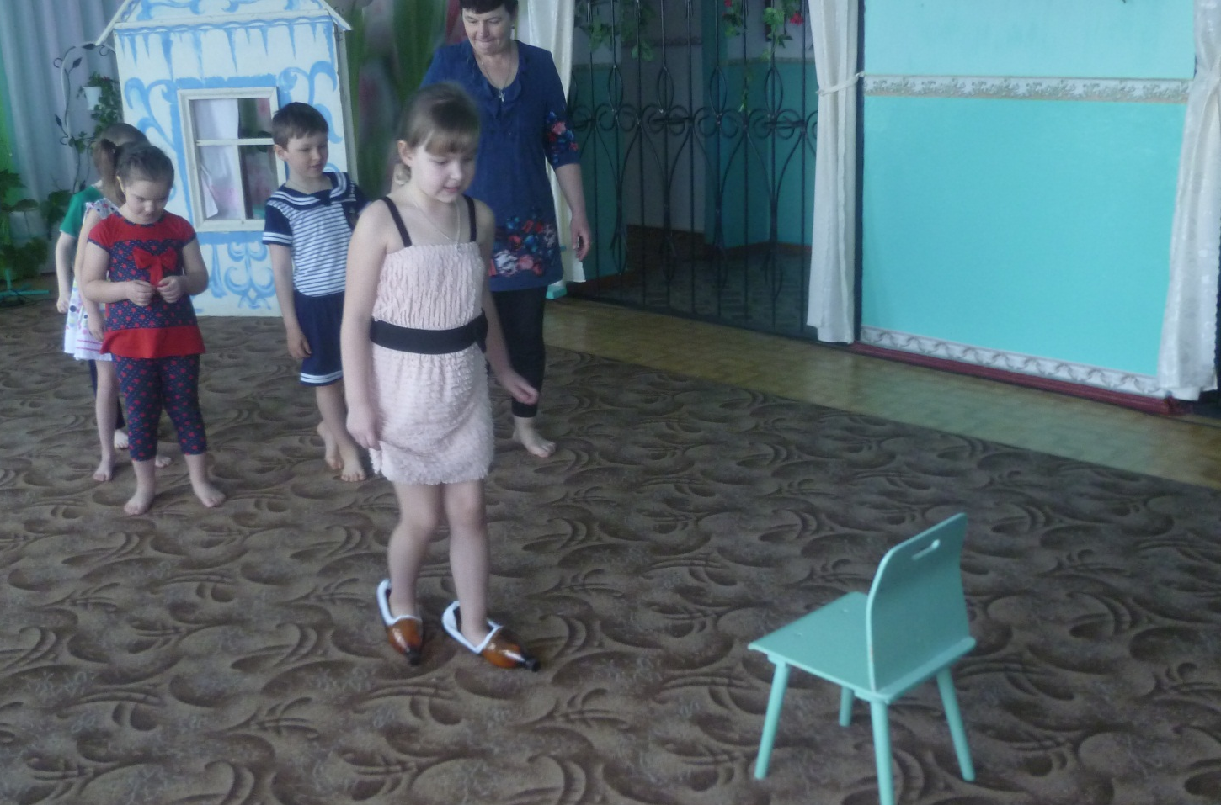

Slide 22
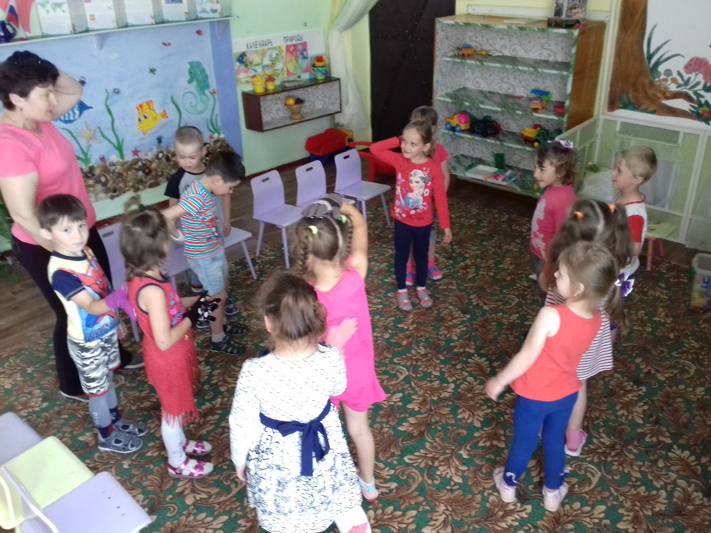
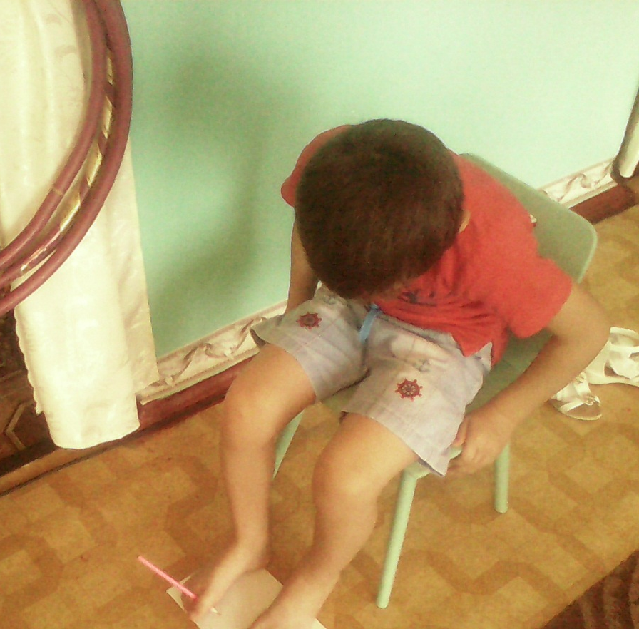

Slide 23
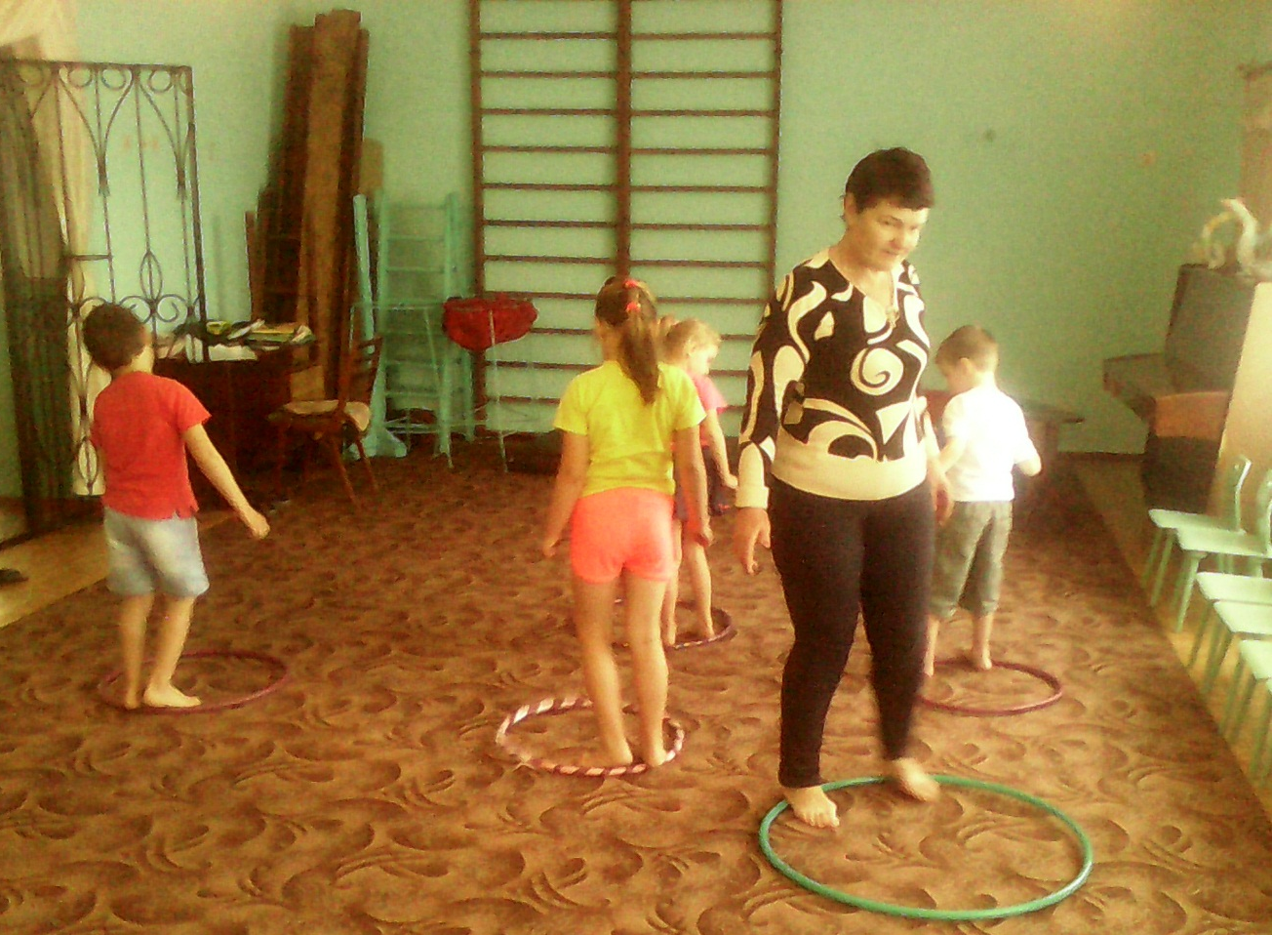
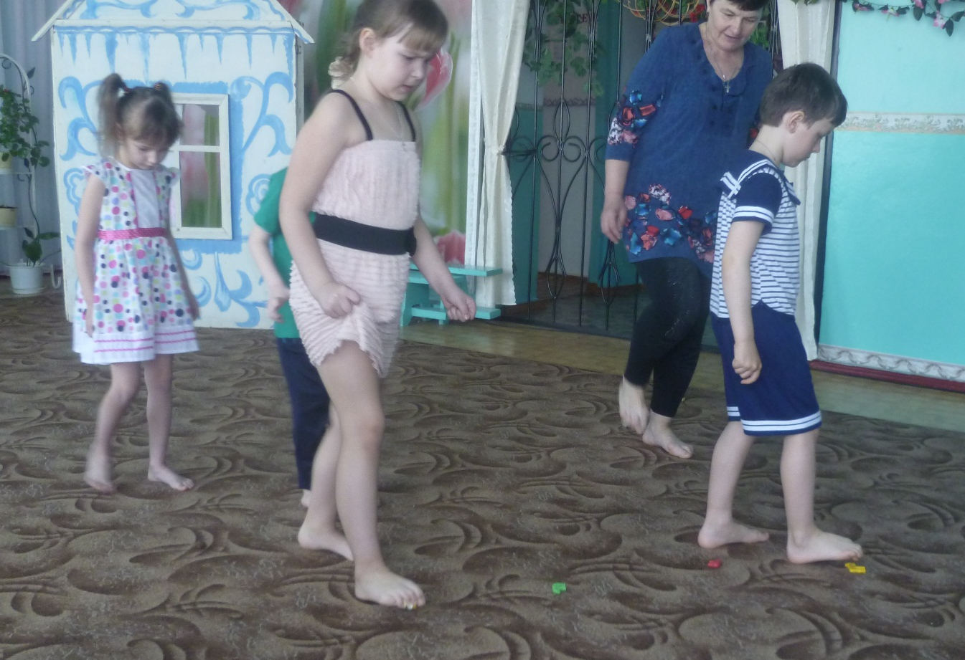
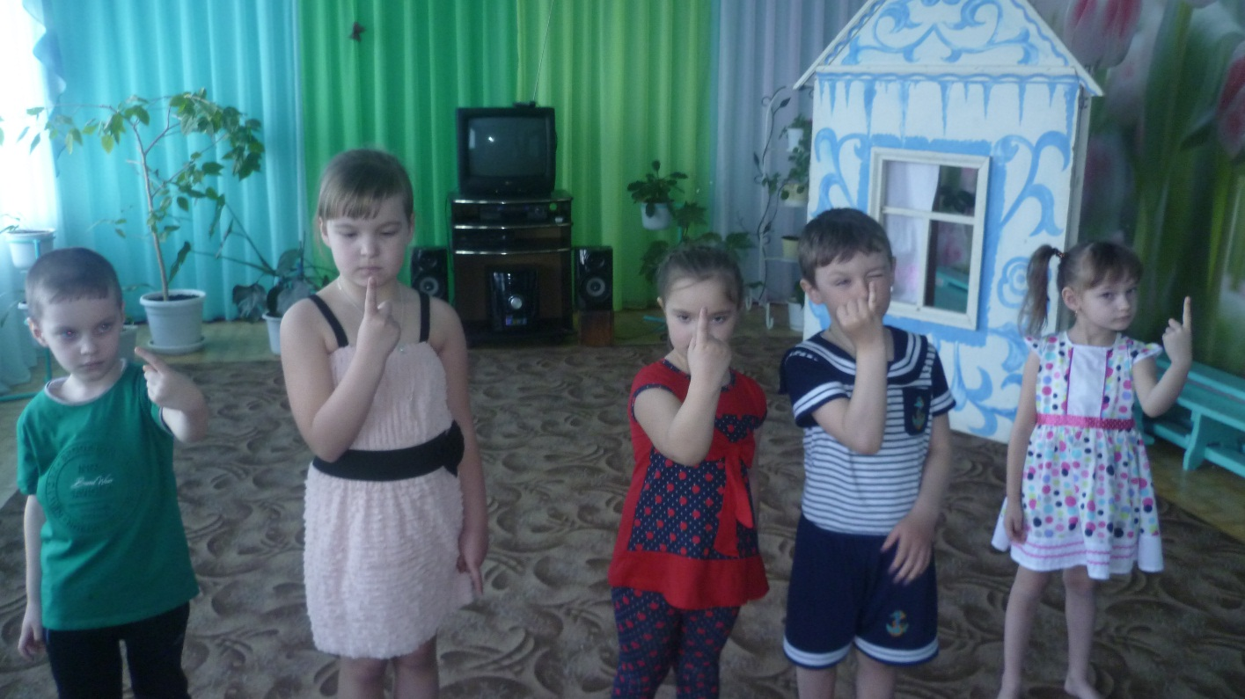

Slide 24
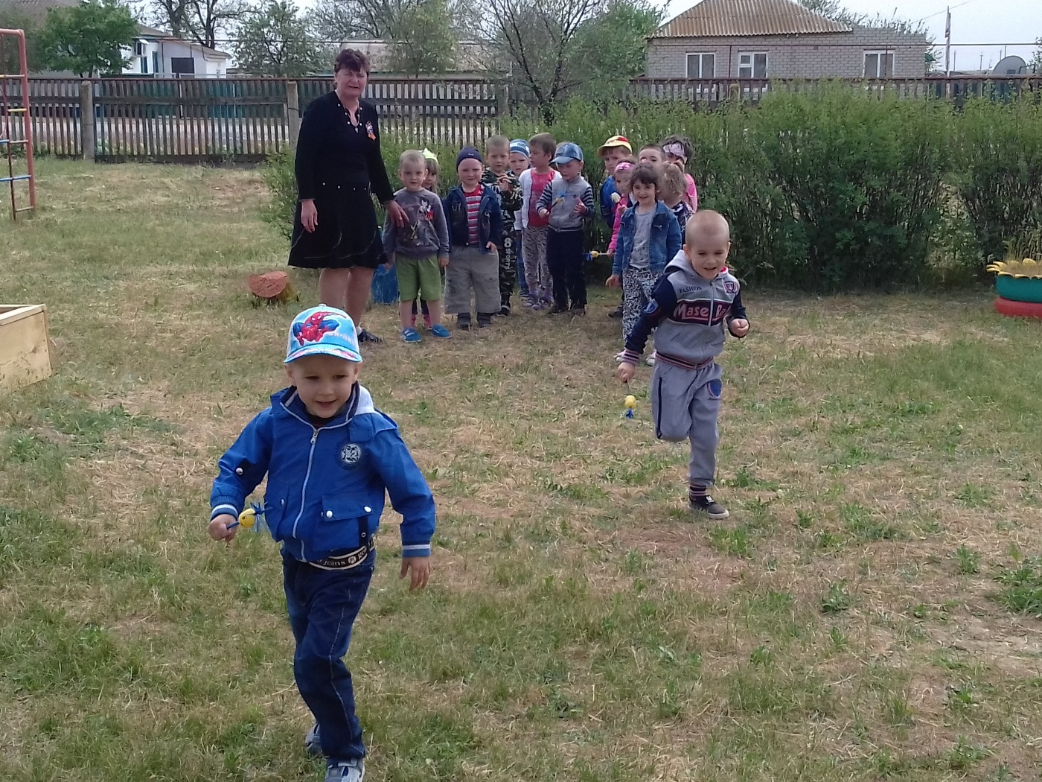

Slide 25
Здоровье ребёнка превыше всего,
богатство земли не заменит его.
Здоровье не купишь, никто не продаст,
его берегите, как сердце, как глаз!
Спасибо за внимание!

